Slide 1
实验1: Linux 编程基础实验
报告人：尧利利

Slide 2
1. Linux 系统安装与配置
请分别按照Linux安装和Linux配置(见讲义:汇编语言实验基础)按步骤完成VirtualBox和Linux系统安装和环境配置。
请使用man查询Vim/Git/GCC/AS/OBJDUMP/GDB版本的命令，然后使用查到的命令打印出对应版本，将版本截图贴在实验报告中。
写下你在安装过程中遇到的问题，并说明你是如何解决的（没有可不写）。

Slide 3
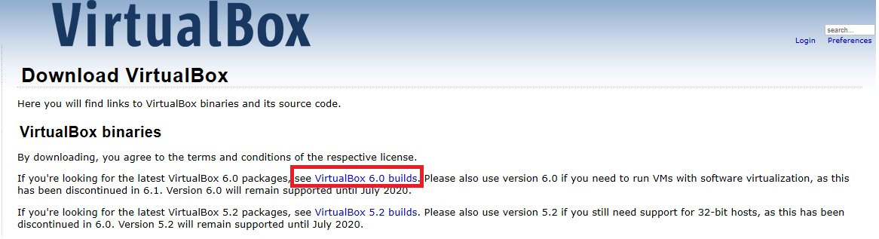
1. Linux 系统安装与配置
虚拟机Virtual Box安装
网址：https://www.virtualbox.org/wiki/Downloads
选择版本 virtualBox6.0

Slide 4
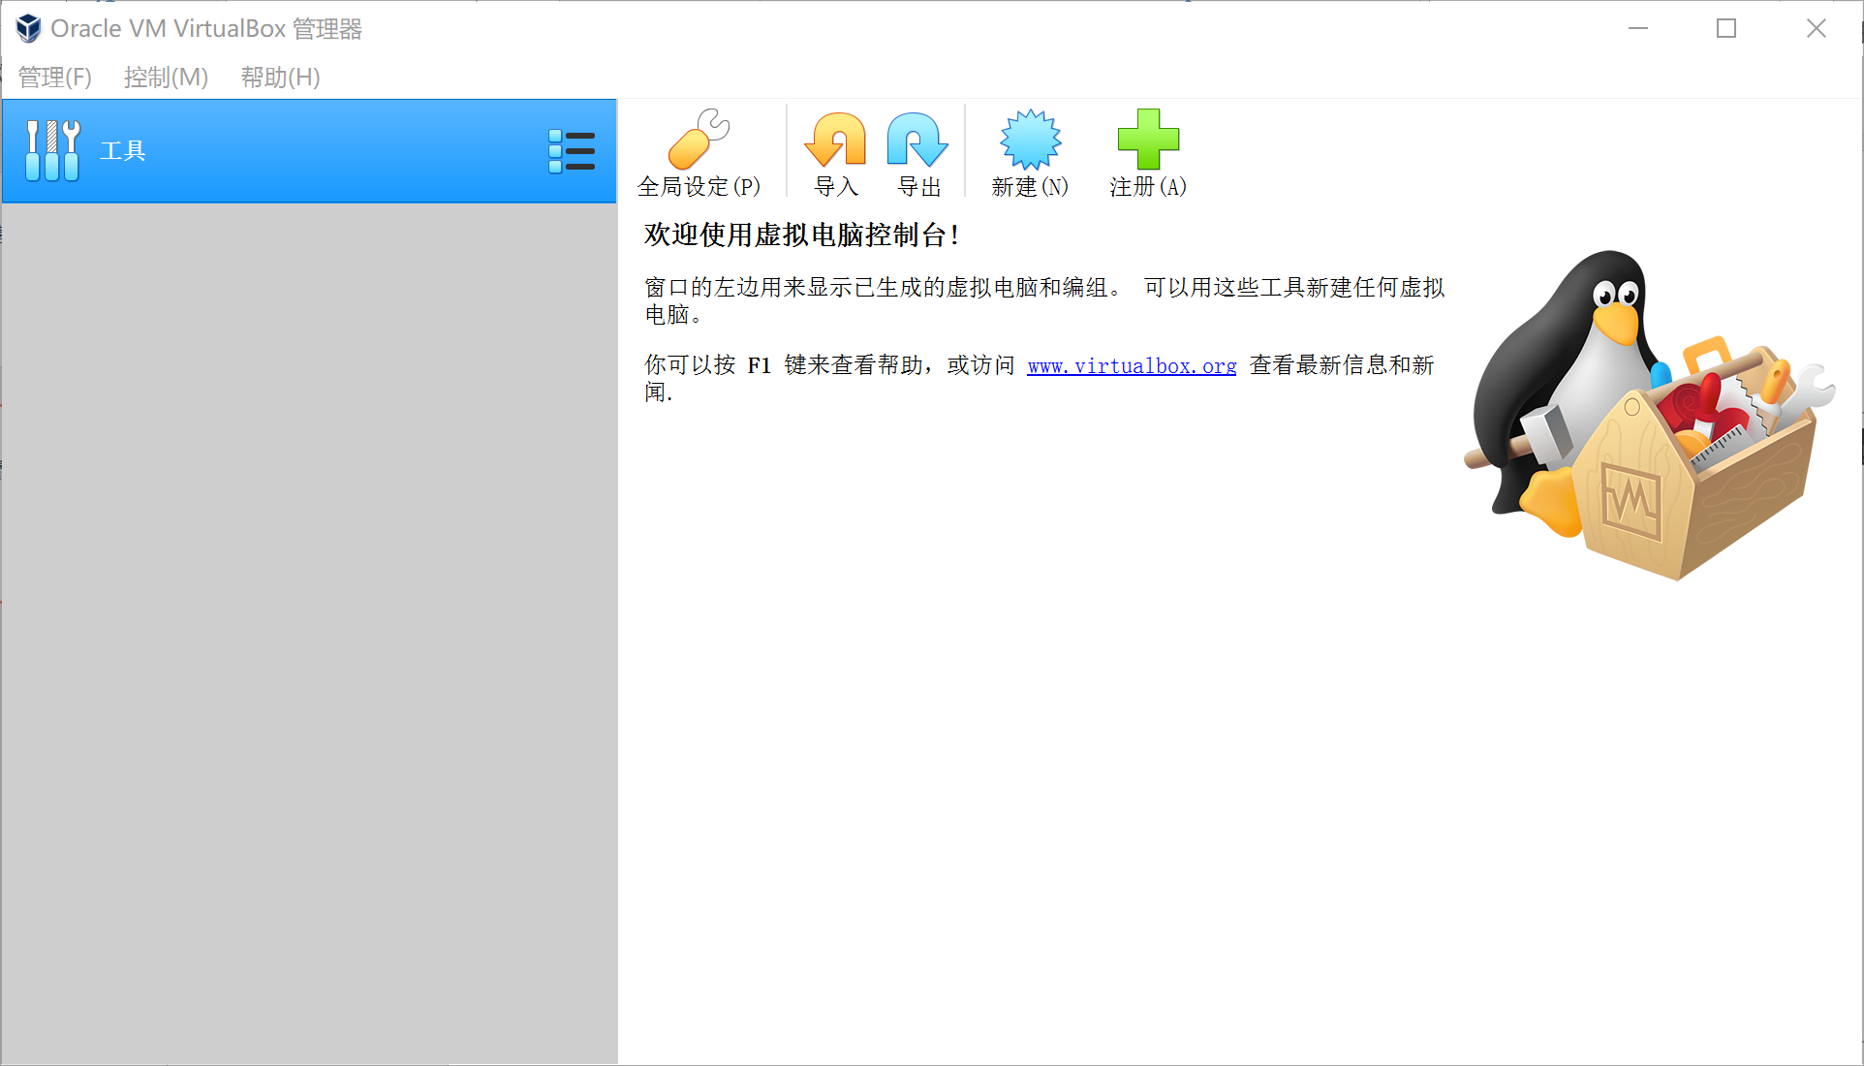
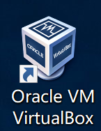
1. Linux 系统安装与配置
下载安装虚拟机

Slide 5
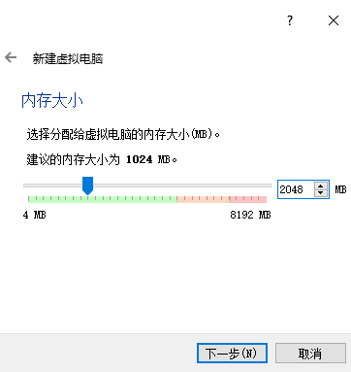
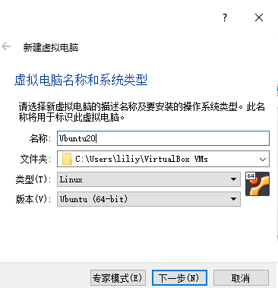
1. Linux 系统安装与配置
配置虚拟机
版本选择 Ubuntu 64-bit

Slide 6
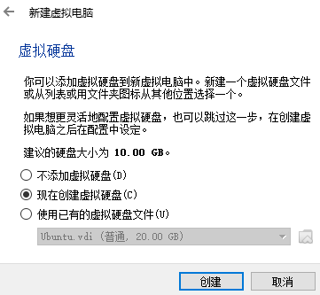
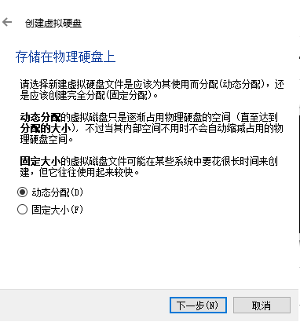
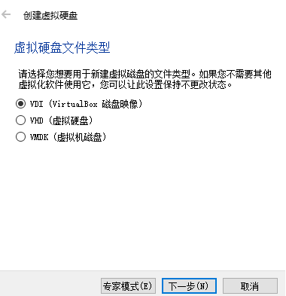
1. Linux 系统安装与配置
配置虚拟机
一路点击下一步即可

Slide 7
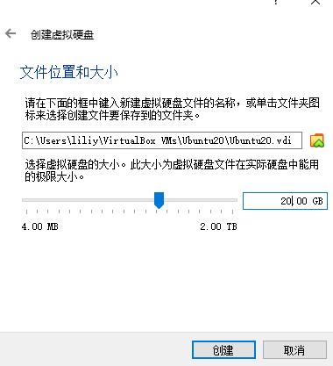
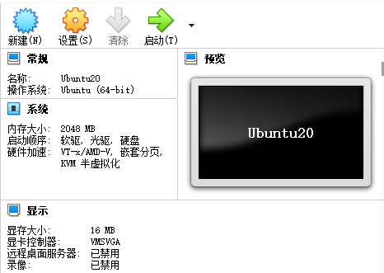
1. Linux 系统安装与配置
配置虚拟机
大小可以改成20G，然后虚拟机就配置好了

Slide 8
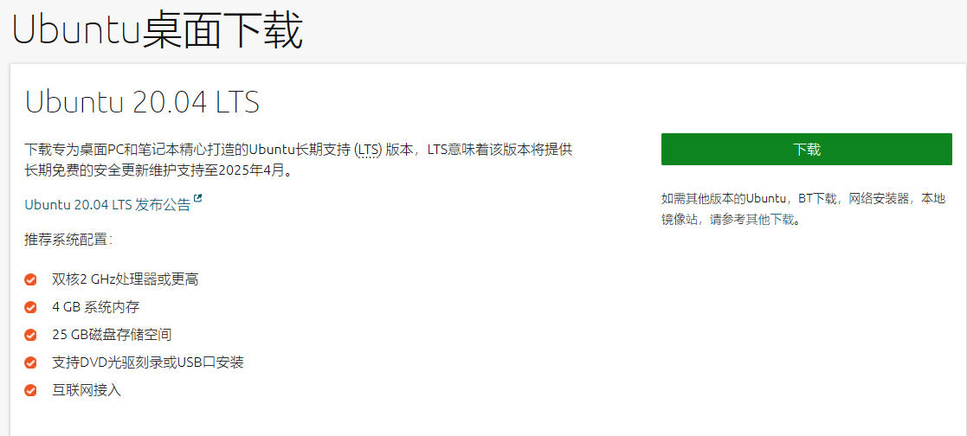
1. Linux 系统安装与配置
Linux 系统安装
网址： https://cn.ubuntu.com/download
安装64位Ubuntu

Slide 9
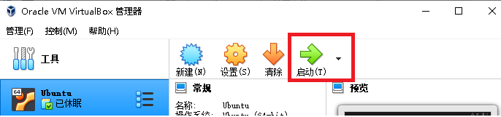
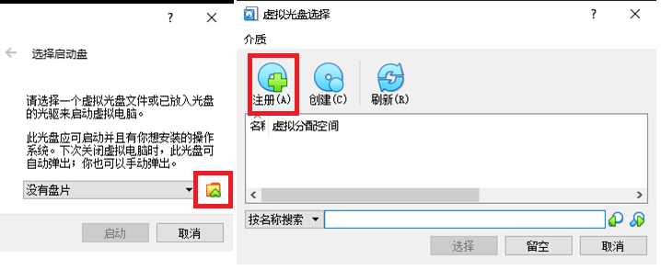
1. Linux 系统安装与配置
Ubuntu 安装
从virtual box右侧点击启动
第一次选择启动盘会出现图中情况，点击注册后，选中下载到本机的系统包导入即可

Slide 10
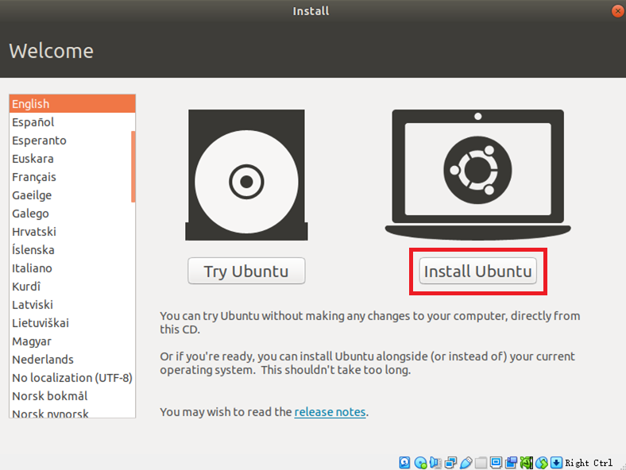
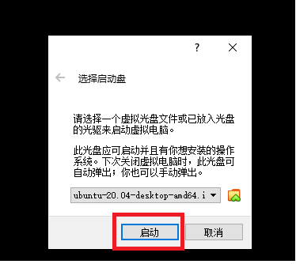
1. Linux 系统安装与配置
Ubuntu 安装
启动后，开始Ubuntu安装

Slide 11
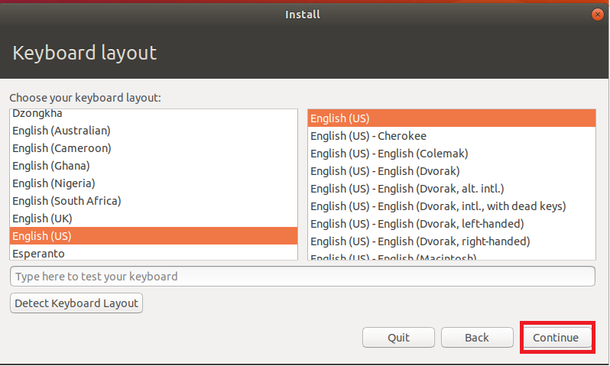
1. Linux 系统安装与配置
Ubuntu 安装

Slide 12
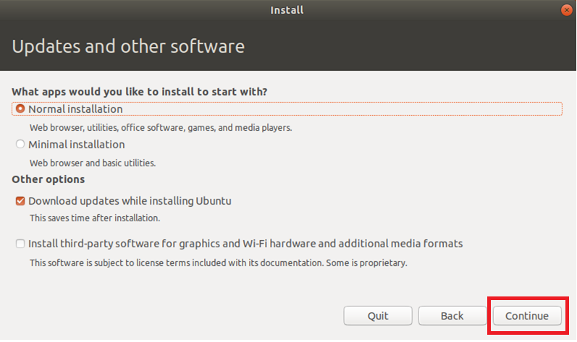
1. Linux 系统安装与配置
Ubuntu 安装

Slide 13
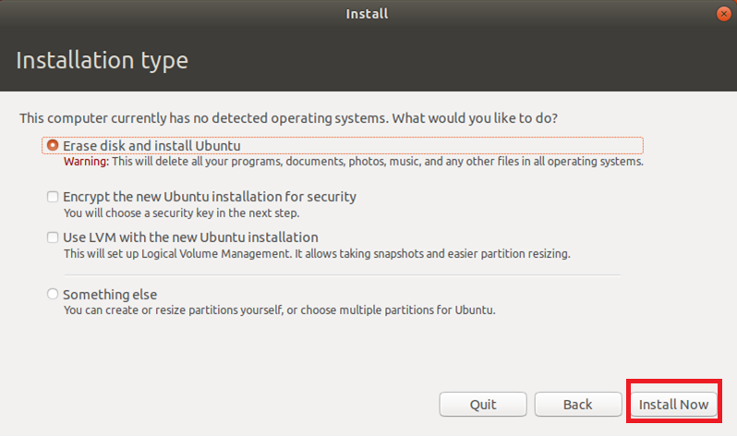
1. Linux 系统安装与配置
初次安装，直接选第一个，不用怕，不会删除东西

Slide 14
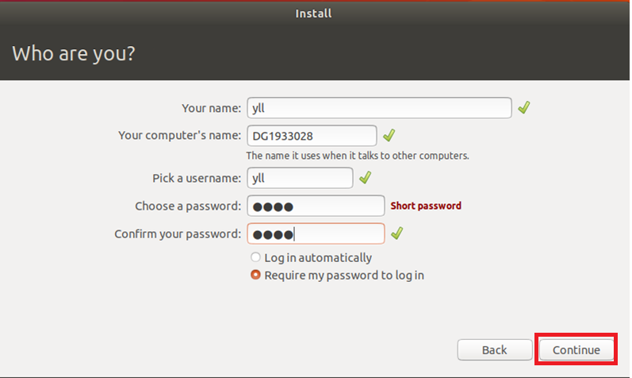
1. Linux 系统安装与配置
Ubuntu 安装
姓名用自己名字缩写
电脑名用自己的学号
密码简单设置即可

Slide 15
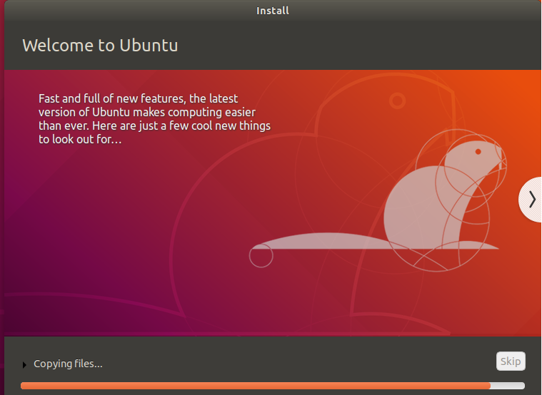
1. Linux 系统安装与配置
等待安装

Slide 16
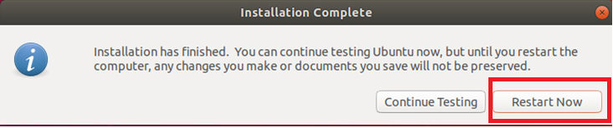
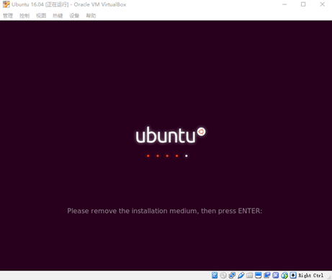
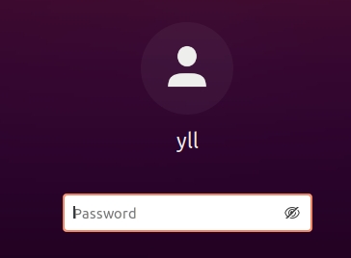
1. Linux 系统安装与配置
安装完毕，点击重启
出现这个界面按回车键
输入密码，按enter，进入系统

Slide 17
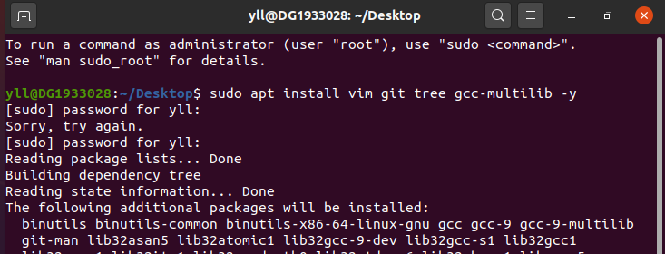
1. Linux 系统安装与配置
Linux配置
使用键盘输入命令 sudo apt install vim git tree gcc-multilib –y，回车 。
输入密码，密码是不可见的，只管自己输入然后回车就可以了，等待配置完成。

Slide 18
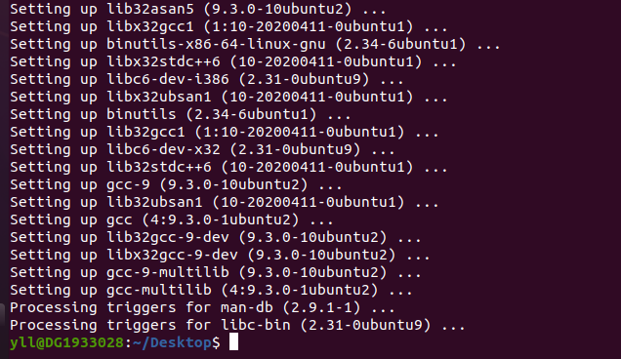
1. Linux 系统安装与配置
参数配置成功

Slide 19
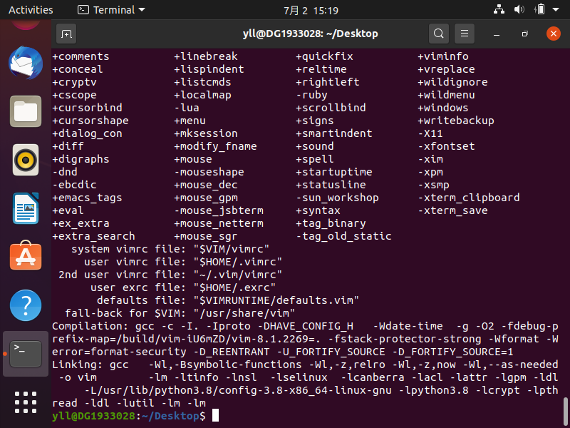
1. Linux 系统安装与配置
查看版本号，以vim为例
输入 man vim命令行
查找查看版本的命令，如 vim –version，即可查看版本信息，其他同理。
本小结实验内容：
写入实验报告(report.pdf)

Slide 20
2. Linux编程实践
使用文件管理器或者mkdir在主目录下创建工作目录workspace。
在workspace目录下创建目录lab01，在lab01下创建以自己学号为名的目录。
将工作目录切换为~/workspace/lab01/学号（如151220000），然后使用Gedit或Vim编辑器编写汇编语言的表白程序，并保存为heart.S。

Slide 21
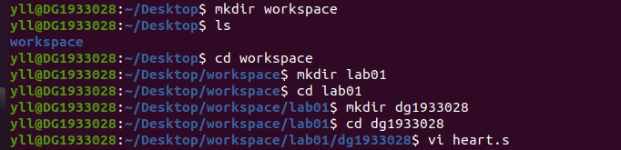
2. Linux编程实践
先在命令行输入 cd~进入主目录，或者直接在主目录下输入mkdir workspace 创建workspace文件
然后进入workspace目录，输入命令行 cd workspace
再在workspace目录下创建lab01子文件，输入命令行mkdir lab01
学号子文件同理
然后在学号目录下创建heart.S文件，若当前不处在该目录下，可输入命令 ~/workspace/lab01/学号 进入
可参考讲义 P15，查看有关文件的操作命令

Slide 22

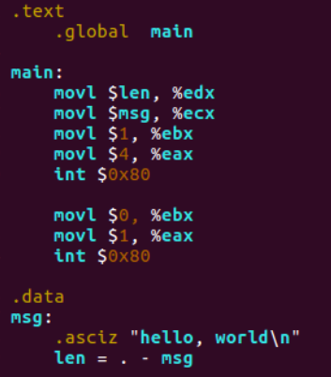
2.Linux编程实践
输入 vi heart.s 或 touch heart.s 打开vi/vim
vi/vim操作，参考讲义P25
代码参考hello world的汇编修改
heart.S完成后输入编译和链接命令行
注意：64位系统编译32位程序编译如下；
as -32–o heart.o heart.s
gcc –m32 -o heart heart.o
最后输入./heart运行
需要编写 64 位程序，只要在代码里去掉.code32，编译和链接时分别去掉--32 和-m32 选项

Slide 23
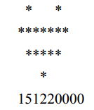
2. Linux编程实践
最后输出的心形图案如下图所示，最后一行数字为自己的学号
本小结实验提交： heart.S

Slide 24
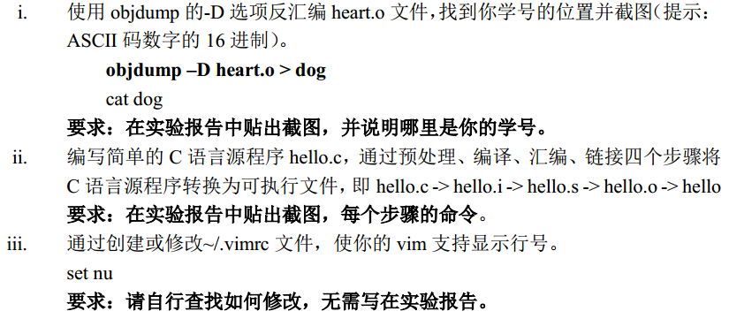
3. 熟悉工具

Slide 25
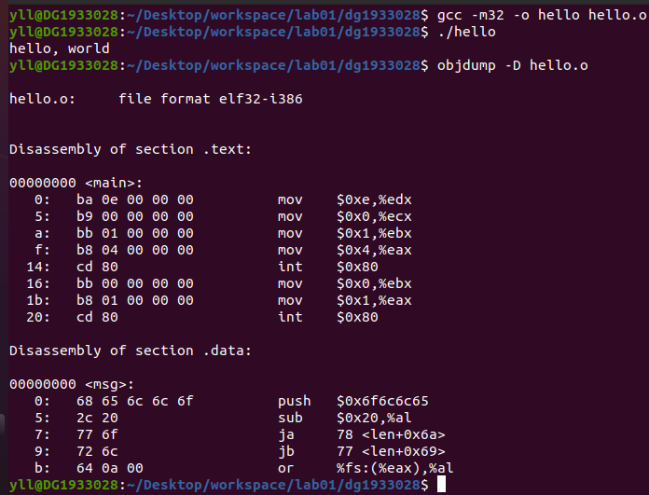
3. 熟悉工具
使用objdump反汇编
以hello world为例，使用objdump的-D选项反汇编hello.o文件，输入命令行objdump –D hello.o > dog
然后输入cat dog打印该文件至命令行,文件夹里会多出一个hello的反汇编打印文件dog
也可直接使用 命令行 objdump –D hello.o
就会出现如图所示的反汇编内容
以题目要求反汇编heart.s，只需要参考上述步骤得到反汇编内容，再找到你的学号的位置并截图
(提示：学号的ascii码，以及使用查找命令)
(参考 讲义P36)

Slide 26
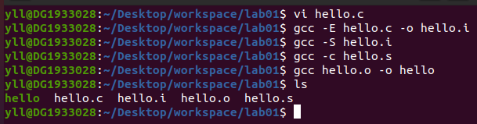
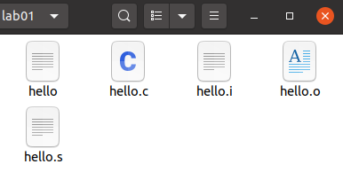
3. 熟悉工具
c语言hello world->可执行文件的过程
编写一个hello.c的文件，命令行 vi hello.c，然后vi在线编辑hello world
C语言代码
预处理：命令行gcc -E hello.c -o hello.i，hello.c -> hello.i
编译：命令行gcc -S hello.i， hello.i -> hello.s
汇编：命令行 gcc -c hello.s，hello.s -> hello.o
链接：命令行 gcc hello.o -o hello， hello.o -> hello
参考讲义P28使用gcc命令

Slide 27
3. 熟悉工具
通过创建或修改~/.vimrc文件，使你的vim支持显示行号
这部分可以参考讲义P25或在线搜索了解
本小结实验内容写入 实验报告(report.pdf)

Slide 28
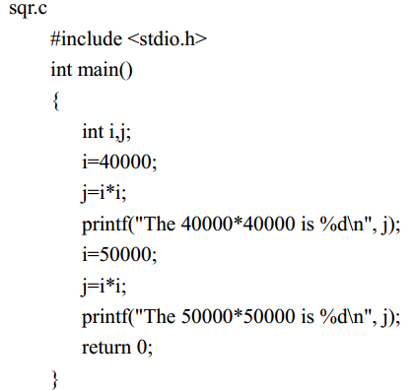
4. 数据的表示
将输出结果导出，说明发生这种现象的原因？
寻找在该程序中保证结果正确的最大整数值？（不需要提交这部分的代码，请在实验报告中写答案）
应如何修改程序，才能保证结果都正确？（请提交修改后的程序代码）
参考代码如图
touch sqr.c 或 vi sqr.c
gcc –o sqr sqr.c
本小结实验提交：
1.修改后的sqr.c
2. i和ii的答案写入实验报告(report.pdf)

Slide 29
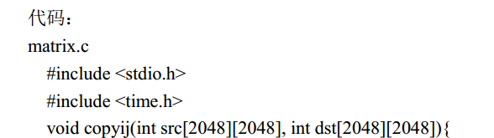

5.矩阵运算执行时间比较
更详细的代码参考讲义
本小结实验提交：
1.正确运行的matrix.c
2.原代码结果截图和原因写入实验报告(report.pdf)

Slide 30
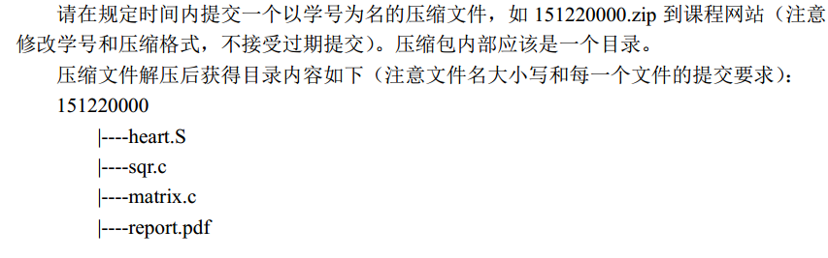
提交要求
Deadline：上完课后一周内完成

Slide 31
谢 谢！

